Slide 1
Естетичне виховання

Slide 2
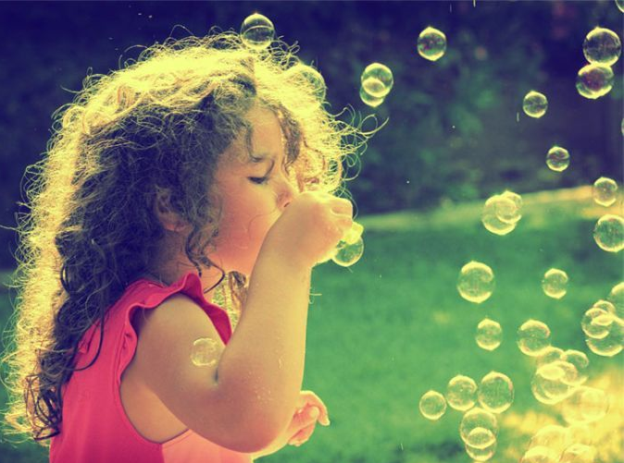
Естетичний розвиток –
процес становлення і вдосконалення естетичної свідомості та естетичної діяльності особистості.

Slide 3
Естетичне
виховання –
систематичний, цілеспрямований вплив дорослих на естетичний розвиток дитини з метою формування естетичного ставлення до життя, розвитку сприймання й розуміння прекрасного у мистецтві, природі, взаєминах людей, художніх потреб, здатності до художньої творчості.

Slide 4
Мета:
формування естетичної культури особистості - своєрідного сплаву особистісних якостей, які обумовлюють критерії її оцінювання прекрасного й потворного, вияв чуття міри у власній творчості.

Slide 5
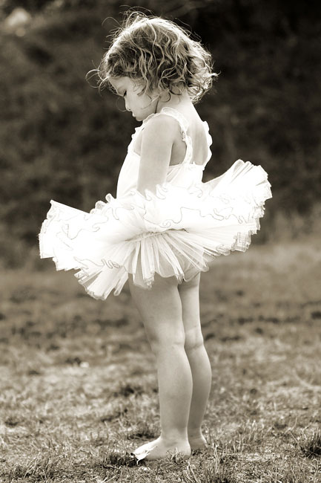
Завдання:
Формування естетичного ставлення до дійсності, естетичних уявлень і суджень.
Освоєння дітьми естетичної діяльності.
Розвиток загальних і спеціальних художньо - творчих здібностей дітей.

Slide 6
Засоби
Естетика побуту
Мистецтво
Природа
Спеціально організоване навчання
Самостійна художня діяльність дітей
Художньо- дозвіллєва діяльність

Slide 7
спеціальні методи
методи навчання художньої діяльності
словесні
загально педагогічні методи
за загальною та спеціальною спрямованістю
Методи
спонукання до співпереживання
методи розвитку художньо - творчих здібностей дітей
наочні
за головною педагогічною метою
проблемні ситуації
вправляння у практичних діях
переконання
Методи

Slide 8
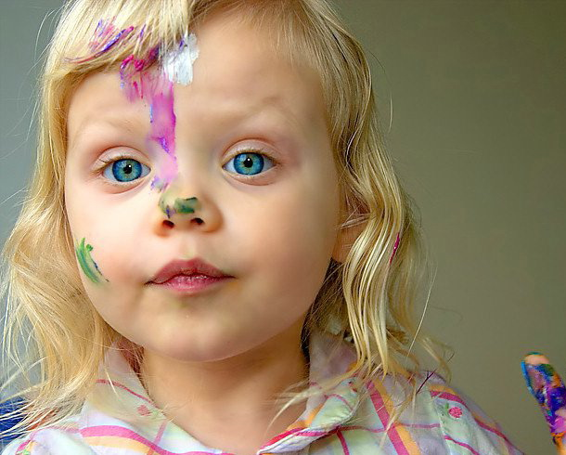
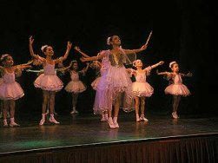
Форми
заняття
свята
розваги
гурткова робота
прогулянки
екскурсії
дидактичні ігри
СХД

